Slide 1


Program szkoleniowy UpTraK
Moduł 5
Unit 1
PLANOWANIE BIZNESOWE DLA ATELIER UPCYCLINGOWEGO
www.fashionupproject.com
Czas trwania: 2 godziny

Slide 2
Program szkoleniowy UpTraK
Finansowane przez Unię Europejską. Wyrażone poglądy i opinie są jednak poglądami i opiniami wyłącznie autora/autorów i niekoniecznie odzwierciedlają poglądy Unii Europejskiej ani Europejskiej Agencji Wykonawczej ds. Edukacji i Kultury (EACEA). Ani Unia Europejska, ani EACEA nie ponoszą za nie odpowiedzialności.
www.fashionupproject.com

Slide 3

Program szkoleniowy UpTraK
Moduł 5, Unit 1
Przegląd Unitu
www.fashionupproject.com
W tej jednostce dowiesz się, jakie działania należy podjąć, aby założyć pracownię upcyklingową, tj. jak opracować plan biznesowy, przeprowadzić badania rynku i analizę konkurencji, a także jak zaplanować finanse i ustalić budżet.

Slide 4
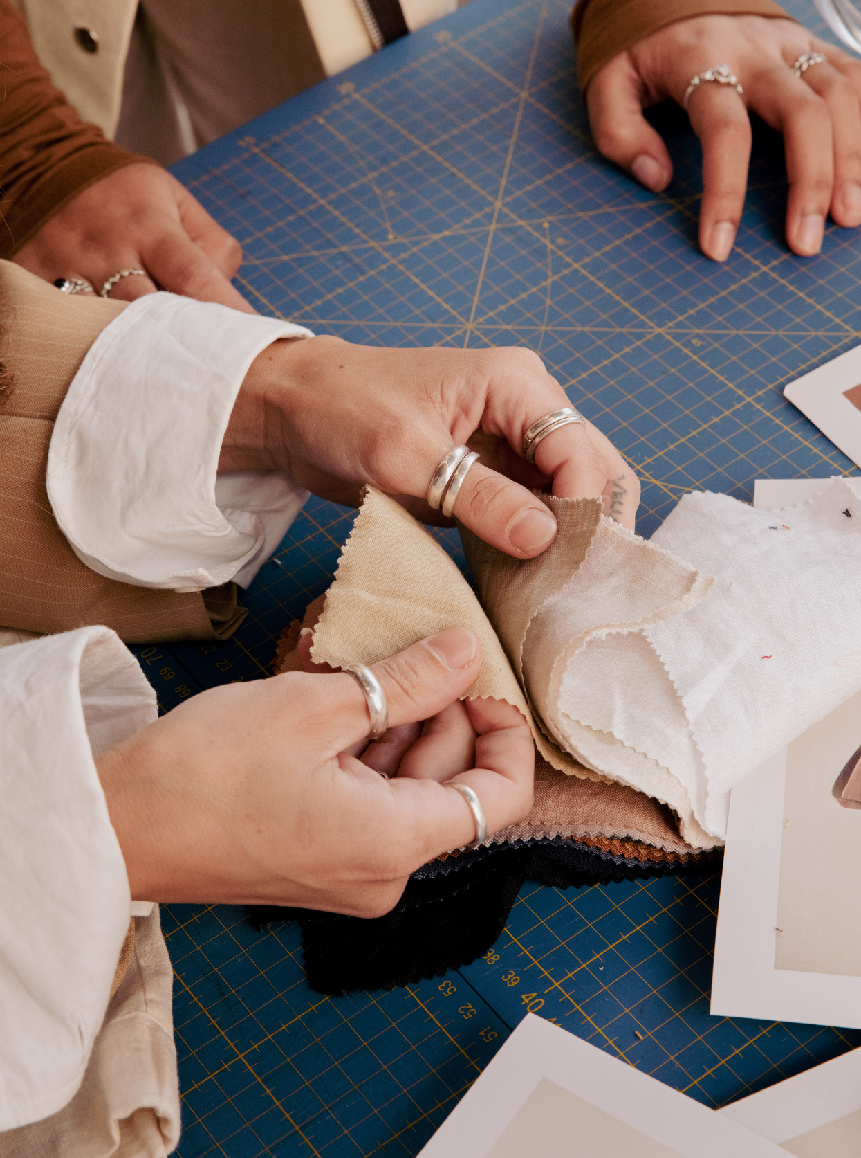
Program szkoleniowy UpTraK
Moduł 5, Unit 1
Oczekiwane
Rezultaty uczenia
Pod koniec tej jednostki będziesz potrafił/mogła:
  Tworzyć kompleksowy plan biznesowy dla pracowni upcyklingowej
  Przeprowadzać badania rynku i analizę konkurencji
  Przeprowadzać planowanie finansowe i budżetowanie swojego atelier
www.fashionupproject.com
Wymagana wiedza wstępna
Do udziału w tej jednostce nie jest wymagana żadna wcześniejsza wiedza.
Szacowany czas czytania
12 minut

Slide 5

Program szkoleniowy UpTraK
Moduł 5, Unit 1
Grupa docelowa
Cel
Nauczania
Jednostka ta jest przeznaczona dla osób, które chcą zdobyć podstawową wiedzę na temat zakładania pracowni upcyklingowej w kontekście planowania biznesowego i finansowego.
Celem jednostki jest wyposażenie przyszłych rzemieślników krawieckich w podstawową wiedzę z zakresu planowania biznesowego
Koncepcje Kluczowe
www.fashionupproject.com
Plan biznesowy, badanie rynku, analiza konkurencji, planowanie finansowe, budżetowanie

Slide 6

Program szkoleniowy UpTraK
Moduł 5, Unit 1
Laptop z dostępem do internetu
Projektor
Flipchart
Papier do notatek z długopisami i markerami
Notatki samoprzylepne
Wydrukowane fiszki
Niezbędne Wyposażenie
www.fashionupproject.com

Slide 7
Program szkoleniowy UpTraK
Moduł 5, Unit 1
01
Profil nauczyciela
Techniczny:
Znajomość rynku upcyklingu, trendów i preferencji konsumentów
Pedagogiczny:
Doświadczenie w nauczaniu dorosłych i rozumieniu ich stylów uczenia się
Dobre umiejętności komunikacyjne i prezentacyjne pozwalające na zaangażowanie uczniów
Biznes i przedsiębiorczość:
Umiejętność opracowywania kompleksowych planów biznesowych dla małych przedsiębiorstw
Znajomość strategii marketingowych, budowania marki, technik sprzedaży i zarządzania relacjami z klientami
Zrozumienie budżetowania, ustalania cen, kontroli kosztów i prognozowania finansowego
www.fashionupproject.com

Slide 8
Program szkoleniowy UpTraK
Moduł 5, Unit 1
01
Profil nauczyciela
02
Metodologia
Jednostka ta będzie opierać się na metodologii uczenia się opartej na projektach i na uczeniu się przez doświadczenie.
www.fashionupproject.com

Slide 9

Program szkoleniowy UpTraK
Moduł 5, Unit 1
Opracowanie planu biznesowego
Biznesplan to formalny dokument pisemny zawierający cele przedsiębiorstwa, metody ich osiągnięcia oraz ramy czasowe realizacji tych celów.
Jest to plan działania dla Twojej firmy, przedstawiający strategie, działania i prognozy finansowe.
www.fashionupproject.com

Slide 10
Program szkoleniowy UpTraK
Moduł 5, Unit 1
Dlaczego jest to konieczne?
01
02
03
04
Podejmowanie decyzji
Inwestycje
Zarządzanie ryzykiem
Śledzenie wydajności
Przekonuje potencjalnych inwestorów i pożyczkodawców o opłacalności Twojej działalności i przyciąga zewnętrzne finansowanie
Pomaga podejmować świadome decyzje dotyczące strategii biznesowej
Identyfikuje potencjalne ryzyka i opracowuje strategie ich łagodzenia
Pozwala monitorować postępy i wprowadzać niezbędne zmiany
www.fashionupproject.com
Oglądaj
https://www.youtube.com/watch?v=Y80DYcsrRgA

Slide 11

Program szkoleniowy UpTraK
Moduł 5, Unit 1
Zanim omówimy, jak opracować plan biznesowy, przyjrzyjmy się kluczowym elementom szczegółowego planu biznesowego:
Streszczenie
Opis firmy
Analiza branży
Strategia marketingowa i sprzedażowa
Finansowanie i prognozy finansowe
Kluczowe elementy planu biznesowego
www.fashionupproject.com
Prawidłowy sposób opracowania planu biznesowego zostanie przedstawiony później.
Notatka

Slide 12
Program szkoleniowy UpTraK
Moduł 5, Unit 1
Streszczenie biznesowego planu zawiera zwięzły przegląd Twojej firmy. Jest ono niezbędne, aby przekonać czytelnika o słuszności koncepcji biznesowej i skrupulatnym zaplanowaniu działań. Pokazuje również, że Twoje produkty mają wyraźny potencjał rynkowy, a tym samym znaczącą przewagę nad konkurencją.
Wykonawcze
Streszczenie
Opis firmy zawiera informacje techniczne, takie jak zarejestrowana nazwa firmy, jej fizyczna lokalizacja/adres, nazwiska założycieli/kluczowych członków oraz informacje o strukturze prawnej. W tej sekcji należy podać cele i misję firmy. Na koniec, sekcja ta zawiera opis produktów i usług (jeśli takie istnieją), a także opis łańcucha produkcyjnego firmy.
Firma
opis
www.fashionupproject.com

Slide 13
Program szkoleniowy UpTraK
Moduł 5, Unit 1
analizy branży zawiera informacje o sektorze gospodarki Twojej firmy, a także o jej wielkości i tempie wzrostu gospodarczego. Informacje te obejmują: sezonowość branży, jej potencjalną wrażliwość na cykle koniunkturalne oraz potencjalny wpływ zmian technologicznych na Twoją branżę. Należy również uwzględnić informacje o konkurencji w branży i aktualnej sytuacji na rynku w momencie pisania tego tekstu. Na koniec, ta sekcja powinna zawierać informacje na temat strategii zarządzania ryzykiem w firmie: Czym zajmuje się Twoja firma i dlaczego różni się od konkurencji? Jakie są jej mocne i słabe strony? Jakie potencjalne zagrożenia dla Twojej firmy? Itp.
Analiza branży
Strategia marketingowa i sprzedażowa
Sekcja strategii marketingowej i sprzedaży będzie obejmować: Główny przekaz Twojej firmy, a także strategia jego przekazania potencjalnym klientom. Powinieneś uwzględnić wszystkie taktyki, które zastosujesz w celu prowadzenia działań marketingowych firmy (zarówno online, jak i osobiście). Wskazane jest również uwzględnienie struktury sprzedaży Twojej firmy.
www.fashionupproject.com

Slide 14
Program szkoleniowy UpTraK
Moduł 5, Unit 1
W sekcji finansowania i prognoz finansowych należy przedstawić kompleksową dokumentację finansową firmy na okres co najmniej trzech lat. Będzie ona obejmować prognozowane rachunki zysków i strat, prognozowany bilans przedstawiający aktywa i pasywa, a także prognozowany rachunek przepływów pieniężnych ilustrujący przypływ i odpływ środków pieniężnych w firmie .
Finansowanie i prognozy finansowe
www.fashionupproject.com
Czytaj
https://guides.lib.usf.edu/c.php?g=1352775&p=9985224

Slide 15
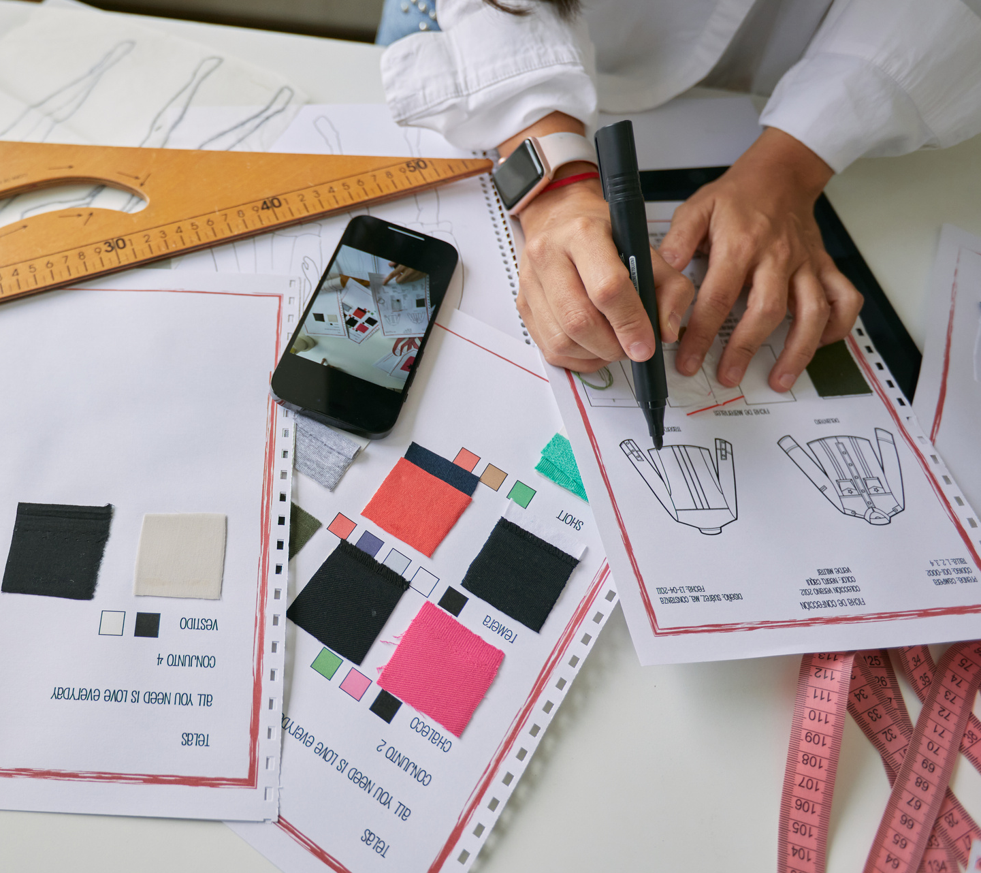
Program szkoleniowy UpTraK
Moduł 5, Unit 1
Jak opracować plan biznesowy
Teraz, gdy poznaliśmy już najważniejsze elementy planu biznesowego, omówimy właściwy sposób jego przygotowania.
Oto kroki, które należy wykonać w odpowiedniej kolejności:
Opis przedsiębiorstwa (aby położyć podwaliny pod działalność gospodarczą, zdefiniować jej misję, strukturę prawną i wizję).
Analiza rynku (aby zrozumieć branżę, docelowych klientów i rynek oraz konkurencję)
Organizacja i zarządzanie (aby opisać doświadczenie, role i strukturę organizacyjną Twojej firmy)
Linia produktów (aby wymienić swoją ofertę, w tym jej unikalne cechy sprzedażowe i strategię cenową)
Strategia marketingowa i sprzedażowa (aby zaprezentować taktykę pozyskiwania klientów)
Projekcje finansowe (w celu tworzenia realistycznych prognoz i sprawozdań finansowych)
Wnioski o finansowanie (jeśli dotyczy, w celu ubiegania się o finansowanie zewnętrzne)
Streszczenie (pozostaw na koniec, aby zapewnić zwięzły przegląd Twojego planu biznesowego)
www.fashionupproject.com

Slide 16

Program szkoleniowy UpTraK
Moduł 5, Unit 1
Obejrzyjmy ten film
www.fashionupproject.com
https://www.youtube.com/watch?v=n6ecdYd8T6o

Slide 17

Program szkoleniowy UpTraK
Moduł 5, Unit 1
Przykłady szablonów planów biznesowych
Bezpłatne, edytowalne i możliwe do wydrukowania szablony biznesplanów https://www.canva.com/documents/templates/business-plan/
Bezpłatny szablon biznesplanu dla małych firm https://www.bplans.com/downloads/business-plan-template/
Darmowe szablony planów biznesowych https://create.microsoft.com/en-us/templates/business-plans
10 darmowych szablonów i przykładów planów biznesowych https://www.hubspot.com/business-templates/business-plans
www.fashionupproject.com
To tylko sugestie; w Internecie znajdziesz ich o wiele więcej i możesz je dostosować do własnych potrzeb.
Notatka

Slide 18
Program szkoleniowy UpTraK
Moduł 5, Unit 1
Porady
Zrozum, kto będzie czytał Twój plan (inwestorzy, pożyczkodawcy czy interesariusze wewnętrzni) i odpowiednio dostosuj język i poziom szczegółowości. Innymi słowy, poznaj swoją grupę docelową.
Dobrze napisany plan biznesowy powinien być zwięzły i łatwy do odczytania, dlatego unikaj zbędnego żargonu i zbyt skomplikowanego języka.
Wyznaczaj realistyczne cele i prognozy finansowe. Zbyt optymistyczne prognozy mogą zaszkodzić Twojej wiarygodności.
Skoncentruj się na unikalnej cesze sprzedaży swojej firmy i wyraźnie ją przedstaw w swoim biznesie.
Wykresy, tabele i infografiki (oraz wszelkie podobne pomoce wizualne) mogą pomóc Ci przedstawić złożone informacje w sposób przejrzysty i zwięzły.
Twój plan biznesowy to żywy dokument, dlatego bądź przygotowany na jego dostosowywanie i modyfikowanie w miarę rozwoju firmy.
Streszczenie jest pierwszą rzeczą, jaką przeczytają ludzie, więc zadbaj o to, aby było interesujące i zawierało informacje.
Podziel się swoim planem z zaufanymi doradcami, mentorami lub potencjalnymi inwestorami, aby uzyskać opinie i sugestie.
www.fashionupproject.com
Notes:
Unikalna propozycja sprzedaży

Slide 19

Program szkoleniowy UpTraK
Moduł 5, Unit 1
Praktyczne zastosowanie
Jeśli nie wiesz, od czego zacząć, możesz zwrócić się o pomoc do ekspertów . Oto lista osób/miejsc, do których możesz się zwrócić:
Konsultanci biznesowi
Centra
Księgowi lub doradcy finansowi
Wiele źródeł można znaleźć także w Internecie , na przykład:
https://www.bplans.com/ (Szablony biznesplanów, przykłady i artykuły, które pomogą Ci zacząć)
https://www.liveplan.com/ (Oprogramowanie do tworzenia biznesplanów, które poprowadzi Cię przez cały proces i wygeneruje profesjonalnie wyglądające dokumenty)
https://enloop.com/ (oprogramowanie do tworzenia planów biznesowych oparte na sztucznej inteligencji, które generuje profesjonalny plan na podstawie Twoich danych wejściowych)
www.fashionupproject.com

Slide 20
Program szkoleniowy UpTraK
Moduł 5, Unit 1
Działalność w zakresie opracowywania planu biznesowego
Do trenera: głównym warunkiem jest to, aby kursanci sami określili, jakie usługi będą oferować, komu i w jakim przedziale cenowym.
01
02
01
Potrzebne materiały
Cele
Czas trwania
Aby uczestnicy zrozumieli, jakie informacje należy uwzględnić w planie biznesowym.
Przeprowadzenie gruntownego badania rynku w celu zapoznania się z ich ofertą.
Aby skonsolidować wszystkie prace badawcze wykonane w ramach projektu w jednym dokumencie.
Aby skonsolidować swój plan finansowy.
Aby móc bronić swojego projektu przed bankami lub fundatorami/inwestorami.
Szablon planu biznesowego
Laptop z dostępem do internetu
Markery i arkusze papieru
Projektor
1,5 godziny
Ustawienie
pomieszczenie, w którym można ustawić uczestników w kręgu i parami naprzeciwko projektora
www.fashionupproject.com

Slide 21
Program szkoleniowy UpTraK
Moduł 5, Unit 1
Działalność w zakresie opracowywania planu biznesowego
Plan
Czas Działalność
00:00 – 00:15 Prezentacja kluczowych koncepcji tworzenia planu biznesowego
00:15 – 01:00 Praca w parach nad opracowaniem planu biznesowego
01:00 – 01:15 Dzielenie się i przekazywanie opinii
01:15 – 01:30 Omówienie i podsumowanie
www.fashionupproject.com

Slide 22
Program szkoleniowy UpTraK
Moduł 5, Unit 1
Działalność w zakresie opracowywania planu biznesowego
Realizacja
Poproś każdego uczestnika o podanie imienia i nazwiska, planu biznesowego oraz jednego oczekiwania lub pytania dotyczącego warsztatów, na które chciałby dziś uzyskać odpowiedź. Możesz to zrobić po kolei lub poprosić uczestników o przekazanie totemu kolejnej osobie, która ma zabrać głos.
Przedstaw program warsztatów i wygłosi prezentację, aby przedstawić kluczowe koncepcje tworzenia biznesplanu. Podziel uczestników na pary, najlepiej mieszając osoby na różnych etapach zaawansowania, aby mogły podzielić się swoimi punktami widzenia.
Poproś ich o omówienie każdego elementu planu biznesowego oraz o ocenę ich umiejętności w zakresie jego opracowania, aby mogli podzielić się swoimi radami.
Na koniec tego etapu uczestnicy powinni być w stanie określić 3 kolejne kroki do pracy nad swoim planem biznesowym. Każdy uczestnik powinien przedstawić swoją obecną sytuację, kolejne kroki i wszelkie pozostałe wątpliwości, aby pozostali mogli udzielić informacji zwrotnej na temat sposobów ich przezwyciężenia.
Omów wszelkie nierozstrzygnięte kwestie, odnosząc się do tych poruszonych na początku, i zachęć uczniów do zastanowienia się nad swoimi postępami.
www.fashionupproject.com

Slide 23

Program szkoleniowy UpTraK
Moduł 5, Unit 1
Badania rynku i analiza konkurencji
Są to podstawowe narzędzia umożliwiające przedsiębiorstwom zrozumienie swojego rynku, identyfikację szans i uzyskanie przewagi konkurencyjnej.
Badania rynku obejmują zbieranie, analizowanie i interpretowanie informacji o rynku, w tym jego wielkości, potencjale wzrostu, potrzebach klientów i trendach.
Analiza konkurencji polega na ocenie mocnych i słabych stron konkurentów. Pomaga to zrozumieć ich strategie, zidentyfikować przewagę konkurencyjną i opracować skuteczne kontrstrategie.
www.fashionupproject.com

Slide 24

Program szkoleniowy UpTraK
Moduł 5, Unit 1
Kroki przeprowadzania badań rynku
i analiza konkurencji
dla pracowni upcyclingowej
Określ swój rynek docelowy
  Opisz swojego idealnego klienta, biorąc pod uwagę takie czynniki jak wiek, dochód, styl życia i świadomość ekologiczną.
  Zrozum potrzeby i preferencje idealnego klienta.
Przeprowadź badania rynku
  Monitoruj trendy online i dyskusje w mediach społecznościowych za pomocą narzędzi takich jak Brand24 i Hootsuite .
  Przeglądaj platformy handlu internetowego, aby analizować popyt i ceny produktów podobnych do Twoich.
Przeanalizuj swoją konkurencję
  Zidentyfikuj konkurencję poprzez lokalne lub internetowe firmy zajmujące się recyklingiem, które oferują podobne produkty.
  Oceń ich asortyment produktów, ceny, strategie marketingowe i opinie klientów, tj. ich mocne i słabe strony.
www.fashionupproject.com

Slide 25

Program szkoleniowy UpTraK
Moduł 5, Unit 1
Obejrzyjmy ten film
www.fashionupproject.com
https://www.youtube.com/watch?v=ocTZ0w_XIlM

Slide 26
Program szkoleniowy UpTraK
Moduł 5, Unit 1
01
02
Badania rynku i analiza danych
Analiza konkurencji
Statista: Oferuje obszerną bazę danych statystyk i raportów rynkowych. https://www.statista.com/
Google Trends: śledzi trendy wyszukiwania, aby zrozumieć zainteresowania konsumentów. https://trends.google.com
Tableau: narzędzie do wizualizacji danych. https://www.tableau.com
SimilarWeb : analizuje ruch w witrynie i zaangażowanie odwiedzających. https://www.similarweb.com/
SEMrush: Zapewnia wgląd w strategie konkurencji. https://www.semrush.com/
Ahrefs : Oferuje zestaw narzędzi do analizy konkurencji. https://ahrefs.com/
Narzędzia online
www.fashionupproject.com

Slide 27

Program szkoleniowy UpTraK
Moduł 5, Unit 1
Podsumowanie Unitu
W tym module poznałeś kluczowe kroki tworzenia biznesplanu, który jest kluczowy dla sukcesu firmy. Przedstawia on koncepcję, cele i strategie biznesowe. Dowiedziałeś się również o znaczeniu przeprowadzania badań rynku i analizy konkurencji, które pomagają zrozumieć sytuację na rynku i dostarczają informacji o potrzebach, preferencjach i trendach klientów, umożliwiając odpowiednie dopasowanie produktów i działań marketingowych.
www.fashionupproject.com

Slide 28
Program szkoleniowy UpTraK
Moduł 5, Unit 1
  https://hbr.org/1985/05/jak-napisać-zwycięski-biznesplan
  https://guides.lib.usf.edu/c.php?g=1352775&p=9985224
  https://www.canva.com/documents/templates/business-plan/
  https://www.bplans.com/downloads/business-plan-template/
  https://create.microsoft.com/en-us/templates/business-plans
  https://www.hubspot.com/business-templates/business-plans
  https://uk.indeed.com/career-advice/career-development/business-plan-sections
  https://sproutsocial.com/insights/competitor-analysis-tools/
  https://www.hanoverresearch.com/insights-blog/corporate/what-is-market-research/
Źródła
www.fashionupproject.com

